Slide 1


UC: programação estruturada e orientada a objetos
Professor: Thiago almeida

Slide 2
FUNÇÕES
No contexto da programação, podemos definir uma função como sendo um bloco de código que pode receber argumentos de entrada, realizar procedimentos específicos e retornar (ou não) um valor.
O bloco de código que define uma função possui um certo isolamento em relação ao restante do código, e pode ser convocada (chamada) a executar um número arbitrário de vezes em um programa.
A partir do momento que começamos a aprender o Python, já utilizamos funções prontas, como o print(), type(), input(), float(), len(), range(), sum();
Funções utilizadas em listas:
lista.append(); lista.pop(); lista.remove(); lista.sort();

Slide 3
FUNÇÕES
Uma função é um bloco de código que só é executado quando é chamado.
Você pode passar dados, conhecidos como parâmetros, para uma função.
Uma função pode retornar dados como resultado.
Funções são recursos poderosos das linguagens de programação. Ao desenvolver uma aplicação utilizamos elas a todo momento, quer sejam as que nós mesmos escrevemos para as rotinas especificas ou aquelas já disponibilizadas pela linguagem de programação escolhida, suas bibliotecas e frameworks.

Slide 4
Vantagens de utilizar FUNÇÕES
Permitem a reutilização de código;
Possibilitam a decomposição de procedimentos;
Podem tornar um código mais legível;
Facilitam a manutenção e a correção de erros;
Facilitam a manutenção e a correção de erros
Exemplo:
>>> round ( 6 . 8 )
>>> 7

Slide 5
def – definindo uma função
A sintaxe de uma função é definida por três partes: nome, argumentos e corpo, o qual agrupa uma sequência de linhas que representa algum comportamento.
No código abaixo, temos um exemplo de declaração de função em Python:
Podemos declarar funções através da cláusula def + nome da função + ():
Exemplo:
def hello ( ):
print(“ Olá!!! “)

Slide 6
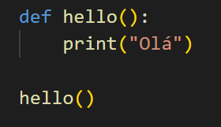
def – definindo uma função
As funções iniciam com a declaração def, seguida do nome da função, e entre parênteses os parâmetros, caso existam e por último : (Dois Pontos) que indica que o código será indentado nas linhas abaixo. Depois de declarada a função, basta passar o corpo contendo o objetivo da função.

Slide 7
Chamada de função
Na programação estruturada, o Python roda da primeira até a última linha. Linha por linha. Na ordem.
No exemplo de código anterior, não. É definido uma função, tem um print, mas nada ocorre.
Só depois que chamamos a função (hello()), é que acontece algo. Ou seja, o Python pula esses def, não roda ele de cara. Aliás, se você não tivesse chamado a função via hello(), aquele código nem seria executado.

Slide 8
Chamada de função
Após definir a função precisamos chamar para executa-lá.
Exemplo:
#definindo função
def hello ( ):
print(“ Olá!!! “)
#chamando para execução
hello()

Slide 9
Chamada de função
Quando chamamos uma função de nome nome(), o Python sai buscando no código uma def nome(), ou seja, ele sabe que você chamou uma função.
Então ele para tudo e vai buscar onde essa função foi declarada e executa ela.
Pode haver 1 milhão de linhas de código com funções. Se elas não forem chamadas, simplesmente não executam.

Slide 10
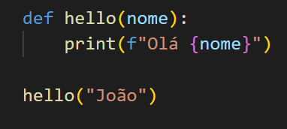
Argumentos de função
Essa função, de nome hello, tem como objetivo imprimir apenas olá!!!, porém agora iremos passar um argumento (também chamado de parâmetro).
A palavra reservada def, na primeira linha, explicita a definição da função naquele ponto. Em seguida, entre parênteses, teremos o parâmetro nome que receberá uma string.

Slide 11
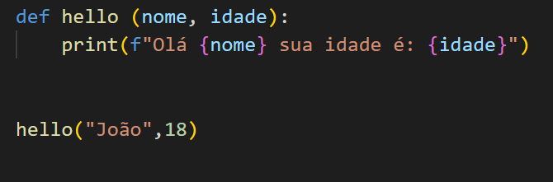
Argumentos de função
Caso seja necessário, também é possível definir funções com vários argumentos, como no código abaixo:
Agora, ao invocar essa função, também é necessário informar o segundo parâmetro, que representa a idade que será impressa após o nome.

Slide 12
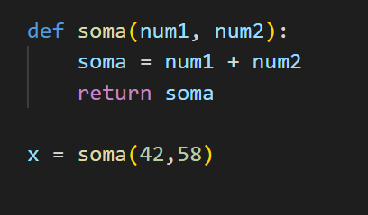
Retorno de função
Assim como podem receber valores de entrada, as funções também podem produzir valores de saída, provenientes de determinadas operações.
Nos exemplos anteriores, apenas imprimimos um valor com a função print, sem retornar explicitamente um resultado.
Se quisermos utilizar ou armazenar o resultado de uma função?
Para conseguirmos este comportamento, precisamos que nossa função retorne o valor calculado por ela.
Para isso utilizamos o comando return

Slide 13
Exercícios funções
1 - Crie uma função que necessite de três argumentos, e que imprima o produto desses três argumentos.

Slide 14
Exercícios funções
2 – Crie uma função para calcular a exponenciação, que necessite dois argumentos e apresente como resultado a potência. Sendo base elevado ao expoente.

Slide 15
Exercícios funções
3 – Crie uma função que imprima a quantidade de dígitos de um determinado número inteiro informado.

Slide 16
Exercícios funções
4 – Escreva um programa, com uma função que necessite de um argumento. A função retornar o valor de caractere ‘P’, se seu argumento for positivo, e ‘N’, se seu argumento for zero ou negativo.

Slide 17
Exercícios funções
5 – Escreva um programa com uma função chamada somaImposto. A função possui dois parâmetros formais: taxaImposto, que é a quantia de imposto sobre vendas expressa em porcentagem e custo, que é o custo de um item antes do imposto. A função “altera” o valor de custo para incluir o imposto sobre vendas. Por fim deve retornar o novo valor para o usuário considerando o percentual do imposto.

Slide 18
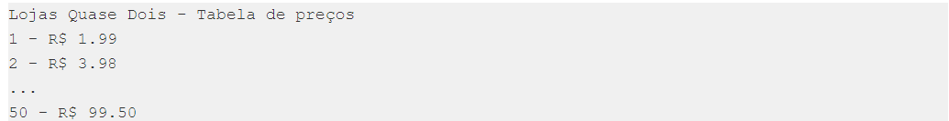
Exercícios funções
6 – Um comerciante possui uma loja de artigos de R$ 1,99. Para agilizar o cálculo de quanto cada cliente deve pagar ele desenvolveu uma tabela que contém o número de itens que o cliente comprou e ao lado o valor da conta. Desta forma a atendente do caixa precisa apenas contar quantos itens o cliente está levando e olhar na tabela de preços. Você foi contratado para desenvolver uma função que monta esta tabela de preços, que conterá os preços de 1 até 50 produtos, conforme o exemplo abaixo:

Slide 19
Exercícios funções
7 – Crie uma função que efetue o cálculo do salário e como retorno teremos o valor a ser pago conforme o número de horas trabalhadas. Considere a carga horária de 40h por semana como salário base, caso ultrapasse o limite de 40h, o funcionário deve receber 50% a mais por hora excedente.

Slide 20
Exercícios funções
8 – Um pescador, comprou um PC para controlar o rendimento diário de seu trabalho. Toda vez que ele traz um peso de peixes maior que o estabelecido pelo regulamento de pesca do MS (50 Kg) deve pagar uma multa de R$ 4,00 por quilo excedente. O pescador precisa que você crie uma função para ler a quantidade de peixes e calcular o excesso. Gravar na variável excesso a quantidade de quilos além do limite e na variável multa o valor da multa que o pescador deverá pagar. Imprima os dados do programa com as mensagens adequadas.

Slide 21
Exercícios funções
9 – O gestor de uma rede de shoppings, precisa contratar um sistema para administrar o estacionamento, a principal função do sistema é calcularTempo(). Considere o valor mínimo de R$9,00 por hora e R$ 1,50 por hora adicional. O principal argumento da função é o tempo utilizado em minutos, a função deve retornar o valor total. Caso o usuário fique no estacionamento por menos de 15 minutos, o tempo utilizado não será cobrado.

Slide 22
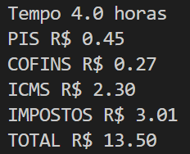
Exercícios funções
9 – Adicione na função calcularTempo() do sistema para estacionamento o valor dos impostos pago pelo cliente. Considere o PIS: 0,33% , COFINS: 0,20% e ICMS: 17% no valor e imprima o recibo do cliente de acordo com a saída abaixo:

Slide 23
Exercícios funções
10 – Uma pessoa está interessada em comprar um carro e deseja fazer um financiamento. Ela tem uma quantia X para dar de entrada, uma taxa de juros é definida pelo banco e a pessoa pode escolher o número de parcelas que deseja financiar.
Crie uma função que simule um financiamento, levando em consideração o regime de juros compostos. O programa deve solicitar ao usuário o valor do veiculo, o valor da entrada, a taxa de juros e a quantidade de parcelas. Além disso, o programa deve exibir o valor total pago, a quantia dos juros pagos e o valor de cada parcela. O programa deve apresentar as informações de forma clara e objetiva, facilitando a compreensão por parte do usuário.

